Slide 1
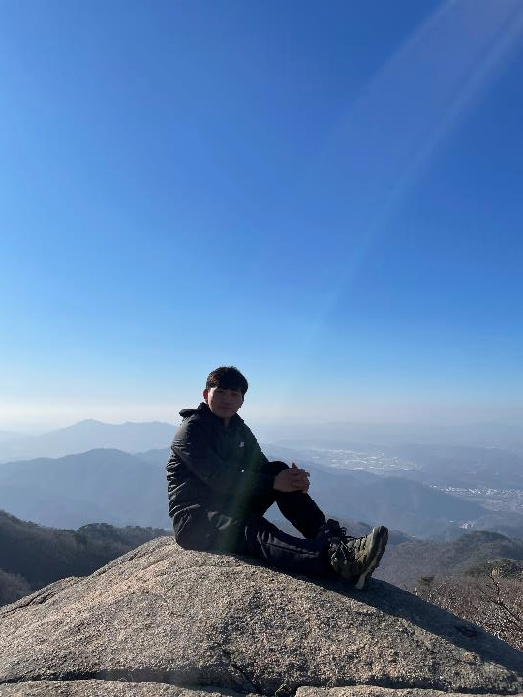
私 林ジェヒョン です。
mixo0213@naver.com 010-8070-1284

Slide 2
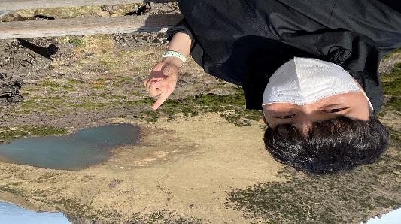
1. 自己紹介
名前 | 林ジェヒョン
生年月日 | 1990.10.11
学歴 | 南ソウル大学 日本語学科
趣味 | 山登り
特技 | 日本語
社会経歴
2014.04~2015.02 | 日本国鳥取大学交換留学
2016.09~2021.12 | (株)CARIM.KOREA 国際物流チーム
2022.02~2022.07 2022.07~ 2023.12 | インタジス 京仁港 運営チーム レゾナックKOREA G-SCMグループ
資格証
2015.08 | 日本語 JLPT N1級
2016.04 | パソコン活用能力 2級
2019.08 | 保税士
2020.05 | フォークリフト機能士
2021.09 | 原産地管理士

Slide 3
2. タイムライン
2013~2015
2016~2018
2018~2020
南ソウル大学 海は人を繋ぐ (海岸掃除活動および日本人と文化交流)
愛媛大学リーダーシッププログラム
鳥取大学交換留学
SDC 特装車輛 運送 プロジェクト
LGD 特装車輛 運送 プロジェクト
CARIM.KOREA RECYCLE 台車 輸出入
CARIM.KOREA 日本人通訳および管理
AKT PARTS 資材 / 納品
エンジニア 管理/ 入出庫
2022~ 現在
2020~2021
インタジス 京仁港 保税区域 管理(貨物搬出入) レゾナックKOREA G-SCM 輸出入管理および 国内購買 レゾナックKOREA コンテナー積み込み
CARIM.KOREA 保税運送及び保税工場納品管理
CARIM.KOREA 外国人 平澤,釜山港 臨時出入担当
フォーワーダー( 電動フォークリフト輸入管理)

Slide 4
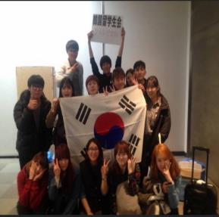
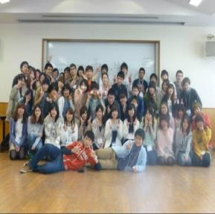
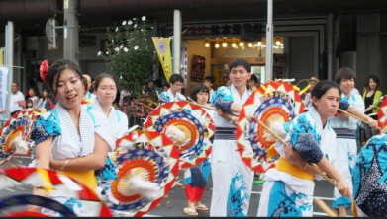
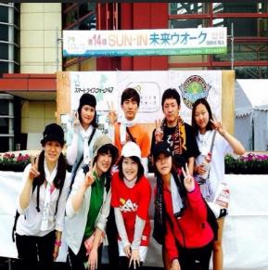
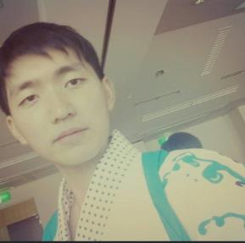
4. 経験説明
日本国交換留学 (2014.04~2015.02)
- 活動内容 - 言語 教育 および 文化体験 多文化 交流 および 人的交流

Slide 5
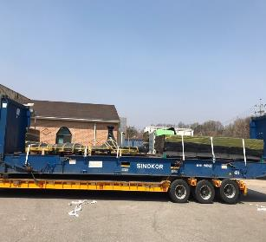
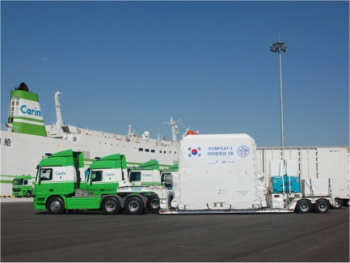
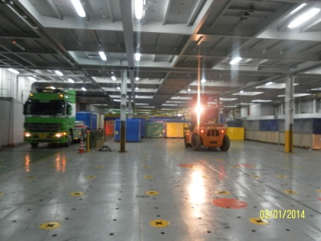
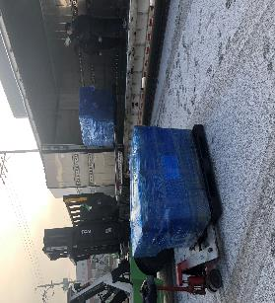
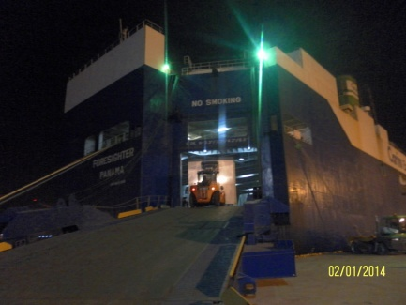
4. 経験説明
社会生活 (2016.09~現在)
- 活動内容 - 輸出入を通じて 国内/海外国際運送 (特装車輛 および BULK)

Slide 6
4. 経験説明
日本
韓国
工場出荷
日本国内運送
海上運送（輸入）
韓国国内運送
門司港/横浜港
搬入 （保税工場）
日本国内運送
海上運送（輸出）
韓国国内運送
平澤港/釜山新港
<国際物流流れ>

Slide 7
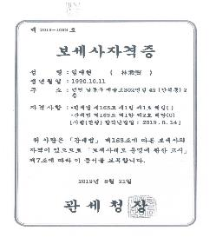
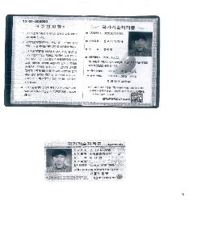
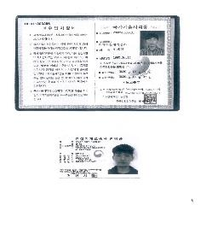
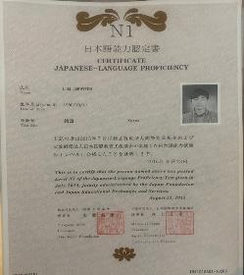
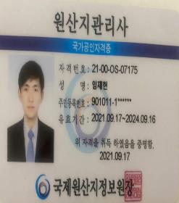
5. 自己啓発
自己啓発 (2013.~現在)
- 活動内容 - 業務を通じて知り合ったことを もっと深く自分のものにしたくて挑戦！

Slide 8
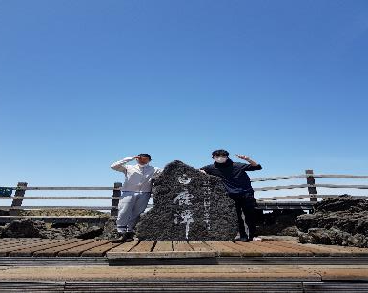
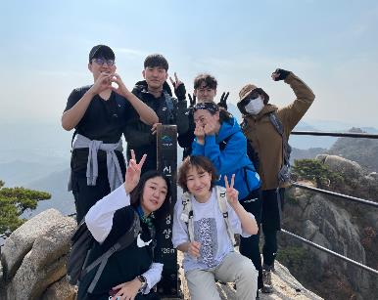
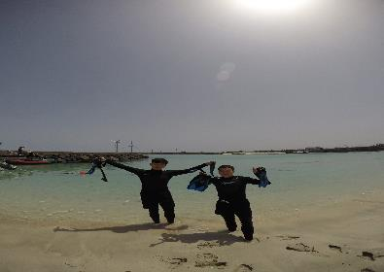
6. 趣味活動

Slide 9
関係
好奇心 心構え
青年 林ジェヒョン です。

